Slide 1
Николай Петрович Брусенцов
создатель первого в мире троичного компьютера

Slide 2
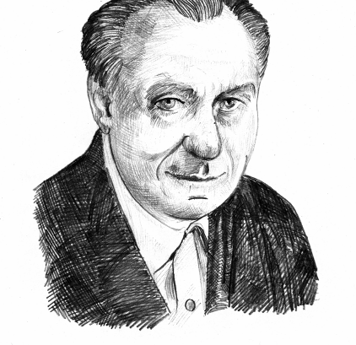
Никола́й Петро́вич Брусенцо́в (7 февраля 1925 — 4 декабря 2014) — главный конструктор троичной ЭВМ «Сетунь».
Всю жизнь работал заведующим научно-исследовательской лабораторией троичной информатики на факультете вычислительной математики и кибернетики МГУ и вёл исследования в области троичной логики.

Slide 3
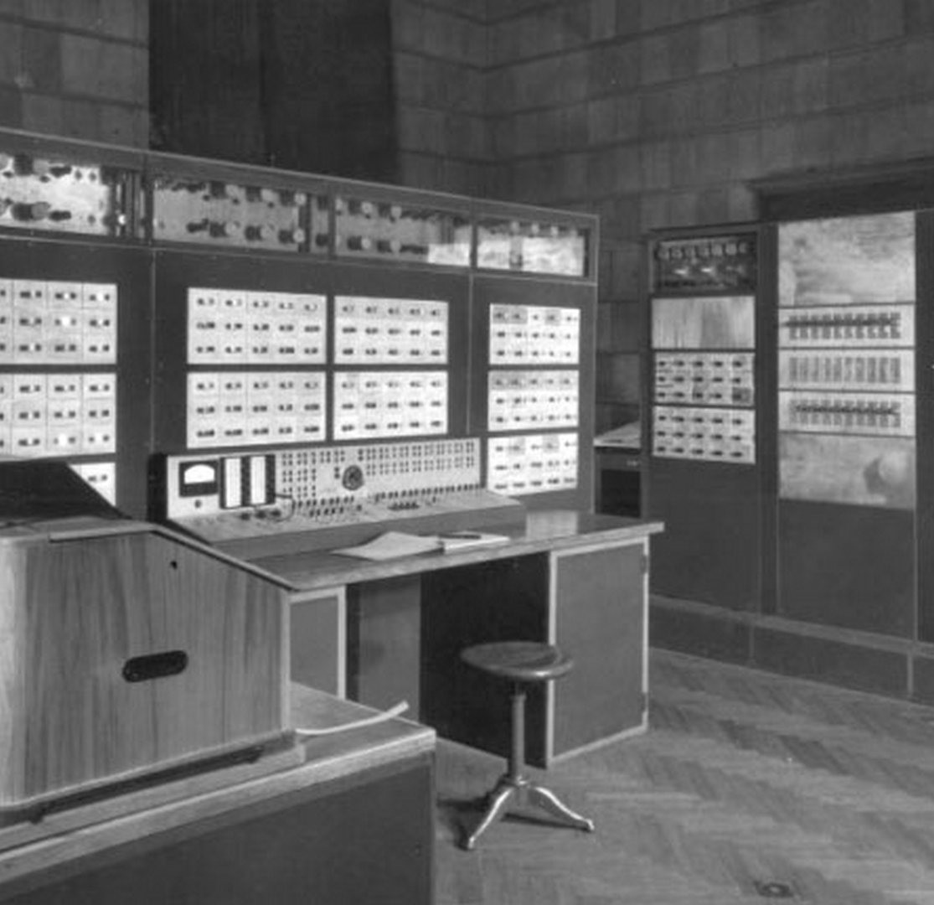
«Се́тунь» — малая ЭВМ на основе троичной логики, разработанная в вычислительном центре Московского государственного университета в 1959 году.
На основе двоичной ферритодиодной ячейки Гутенмахера, которая представляет собой электромагнитное бесконтактное реле на магнитных усилителях трансформаторного типа, Н. П. Брусенцов разработал троичную ферритодиодную ячейку.

Slide 4
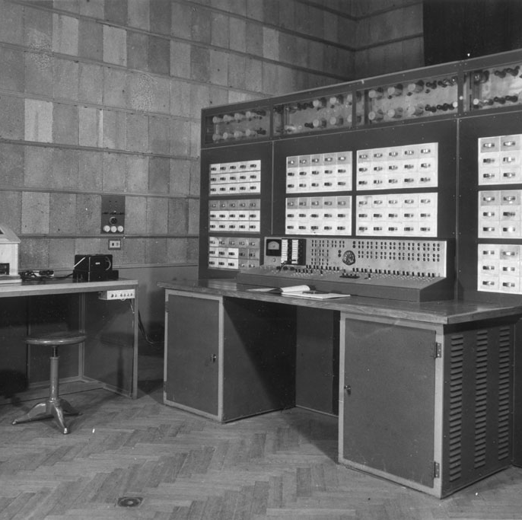
Тактовая частота процессора — 200 кГц.
АЛУ последовательное.
Обрабатываемые числа: с фиксированной запятой; диапазоны представимых значений 3⁻¹⁶<=|x|<1/2 3² и 3⁻⁷<=|x|<1/2 3².
Производительность — 4500 оп/сек.
ОЗУ на ферритовых сердечниках — 162 девятиразрядных ячейки, время обращения 45 мкс.
ЗУ — магнитный барабан ёмкостью 3888 девятиразрядных ячеек, скорость вращения 6000 об/мин, время обращения 7,5 мс для обработки зоны (группы из 54 девятиразрядных ячеек).
Потребляемая мощность — 2,5 кВт.
Устройство ввода: электромеханическое, 7 знаков в сек; фотоэлектрическое, 800 знаков в секунду, перфорированная бумажная пятипозиционная лента.
Устройство вывода: телетайп, 7 знаков в секунду (одновременно производит печать и перфорацию).
Количество электронных ламп: 20.

Slide 5
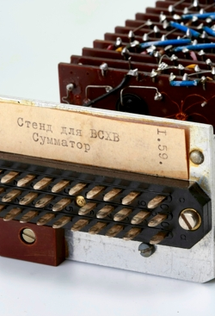
Ферритодиодную ячейка работала в двухбитном троичном коде, т.е. один трит записывался в два двоичных разряда, четвёртое состояние двух двоичных разрядов не использовалось. Состояние каждого разряда на пульте управления отображалось двумя лампочками, четвёртая комбинация (1,1) не использовалась.
Двухбитные двоичнокодированые троичные цифры (2-Bit BinaryCodedTernary, 2B BCT representation, «двухпроводное») с использованием всех 4-х кодов из 4-х возможных (два из 4-х кодов кодируют одну и туже троичную цифру из 3-х).

Slide 6
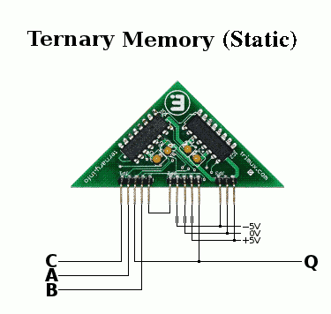
Трайт — минимальная непосредственно адресуемая единица главной памяти «Сетуни-70» Брусенцова. Трайт равен 6 тритам (почти 9,51 бита). В «Сетуни-70» интерпретируется как знаковое целое число в диапазоне от −364 до 364.

